Slide 1
Extracción y selección de características
Marzo 1 de 2019
Carlos Alejandro Trujillo Anaya – carlostrujillo@itm.edu.co
M212
Departamento de electrónica y telecomunicaciones
Inteligencia Artificial I
Asignatura perteneciente a Ingeniería electrónica
Viernes 16-18
O2

Slide 2

Construcción de las características
Característica = atributo = variable de entrada
Características: Los síntomas.
Glucosa
Herencia
Dolor de cabeza?
Entre otras…
Ejemplo: El diagnóstico médico.

Slide 3
Construcción de las características
Métodos automáticos para la construcción de características
n dimensiones
Características originales
Construir un x’ con n’ dimensiones de características transformadas

Slide 4
Transformaciones de pre-procesamiento
Estandarización
Las características pueden tener diferentes escalas!
x₁: centímetros
x₂: metros
Desviación estándar
Media

Slide 5
Transformaciones de pre-procesamiento
Normalización
Imagen
Número de pixeles del color i
Número total de muestras
De esta forma se elimina la dependencia del tamaño de la imagen.

Slide 6
Transformaciones de pre-procesamiento
Mejoramiento de la señal
Mejorar la relación señal ruido aplicando filtros
Eliminación de línea de base (baseline removal)
Eliminación del fondo (background removal)
Eliminación de ruido (denoising)
Suavizado (smoothing)
Agudizamiento (sharpening)
Transformada de Fourier
Transformada de onditas (wavelet transform)

Slide 7
Transformaciones de pre-procesamiento
Métodos de integración espacial: lineales y no lineales
Fundamentalmente trabajan la reducción de dimensionalidad:
Análisis de componente principales PCA
Escalamiento multidimensional MDS

Slide 8
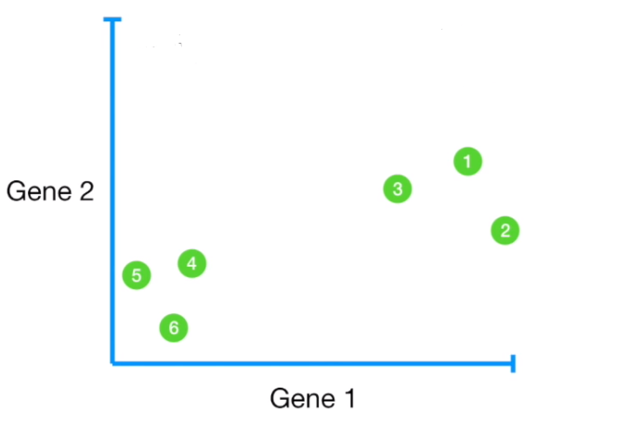
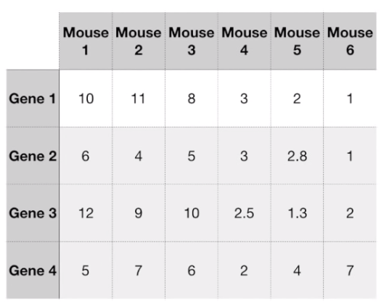
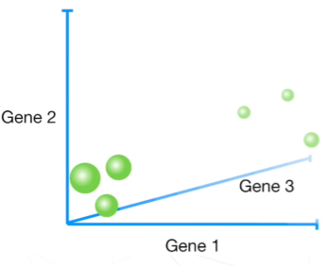
Transformaciones de pre-procesamiento
Métodos de integración espacial: lineales y no lineales
Análisis de componente principales PCA
La idea es determinar cuáles de esas características son más relevantes
Dataset ejemplo

Slide 9
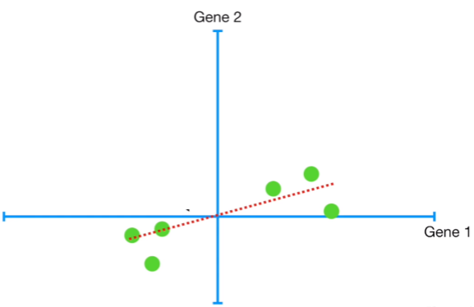
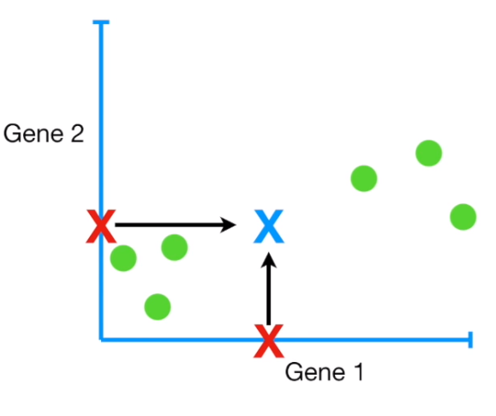
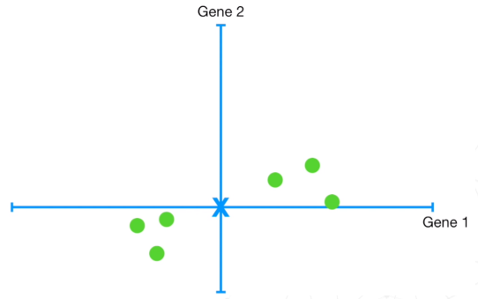
Transformaciones de pre-procesamiento
Métodos de integración espacial: lineales y no lineales
Análisis de componente principales PCA
Encontramos la recta que mejor se ajusta a los datos
Encontramos la posición promedio
Centramos los datos de acuerdo a la posición entontrada

Slide 10
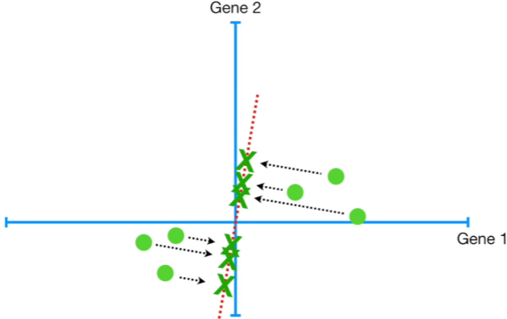
Transformaciones de pre-procesamiento
Métodos de integración espacial: lineales y no lineales
Análisis de componente principales PCA
PC1
Se máxima la suma de todas las distancias elevadas al cuadrado!
Se determinan las distancias de las proyecciones al centro
Cómo determinamos la recta que mejor se ajusta?

Slide 11
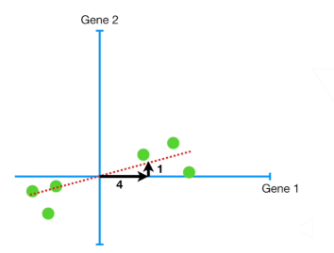
Transformaciones de pre-procesamiento
Métodos de integración espacial: lineales y no lineales
Análisis de componente principales PCA
Ahora podemos obtener el eigenvector de PC1
Consideremos:
0.97
0.242
Puntajes de carga

Slide 12
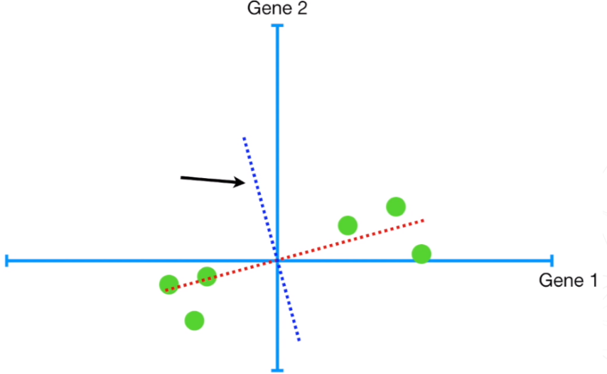
Transformaciones de pre-procesamiento
Métodos de integración espacial: lineales y no lineales
Análisis de componente principales PCA
Podemos obtener el eigenvector de PC2
Consideremos:
0.97
-0.242
Línea recta perpendicular a PC1 (PC2)
Puntajes de carga

Slide 13
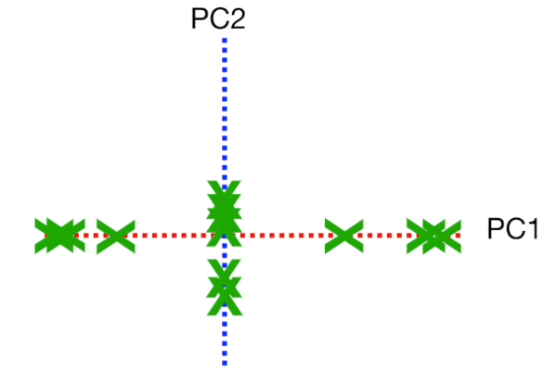
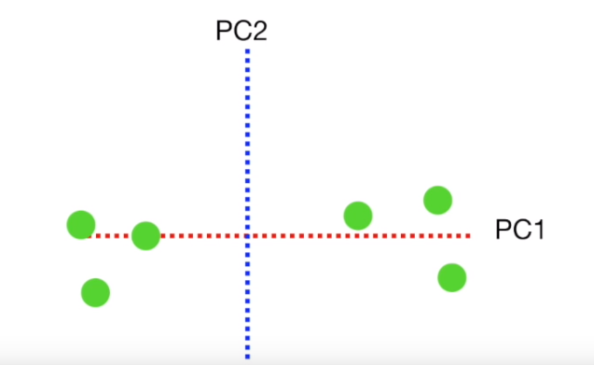
Transformaciones de pre-procesamiento
Métodos de integración espacial: lineales y no lineales
Análisis de componente principales PCA
Ahora calculemos la variación total de cada componente y la variación total
Esta es la descomposición en componentes principales

Slide 14
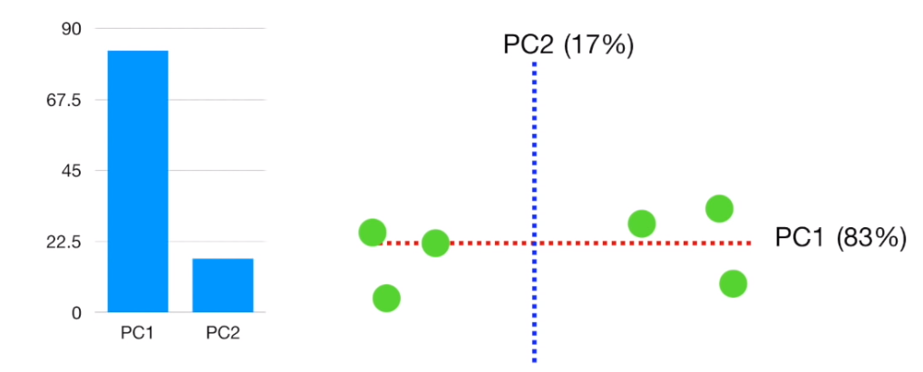
Transformaciones de pre-procesamiento
Métodos de integración espacial: lineales y no lineales
Análisis de componente principales PCA
Obtenemos finalmente el scree graph

Slide 15
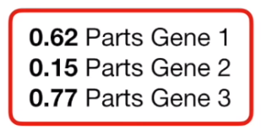
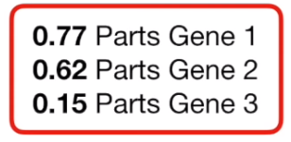
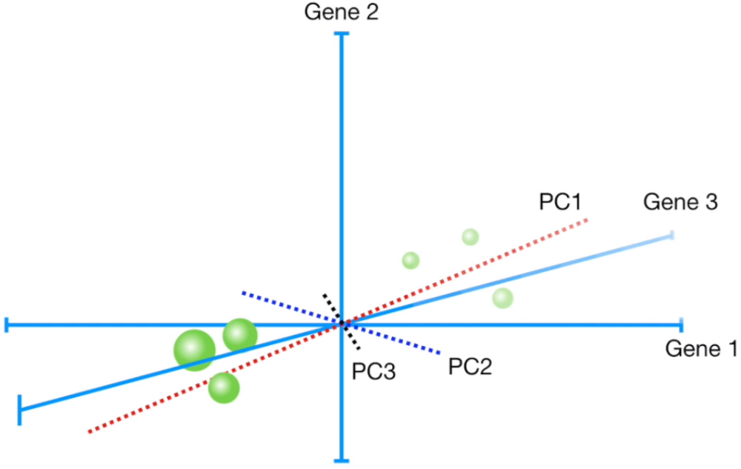
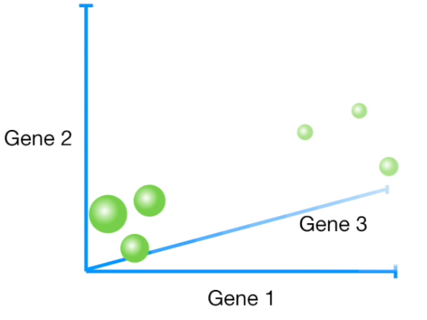
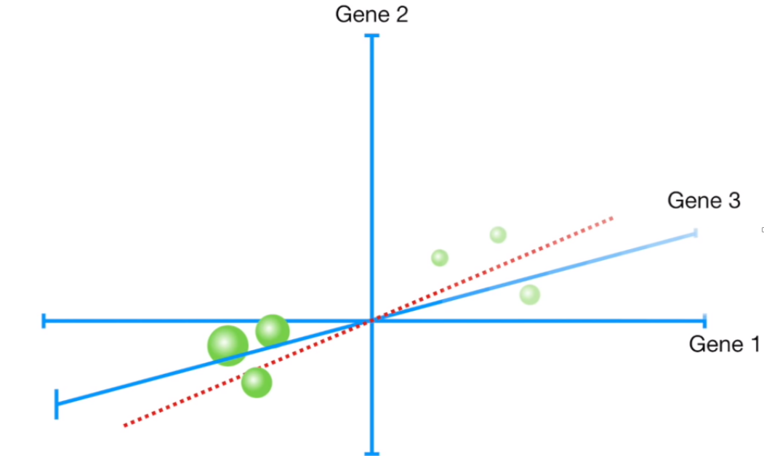
Transformaciones de pre-procesamiento
Ahora tendremos 3 puntajes de carga
Métodos de integración espacial: lineales y no lineales
Análisis de componente principales PCA
Para las demás dimensiones (características)

Slide 16
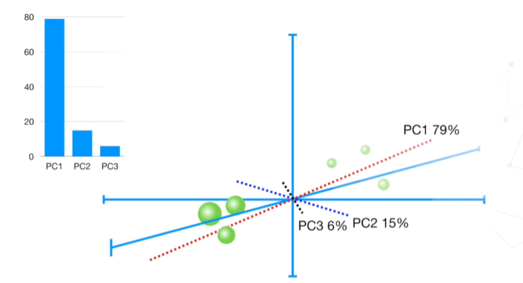
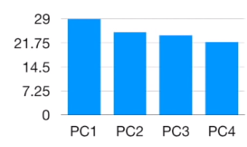
Transformaciones de pre-procesamiento
Métodos de integración espacial: lineales y no lineales
Análisis de componente principales PCA
Cuidado!

Slide 17
Transformaciones de pre-procesamiento
Expansiones no lineales
Algunas veces aumentar la dimensionalidad de los datos puede ser beneficioso.
Aumenta la complejidad computacional
Aumenta la precisión de clasificación

Slide 18
Transformaciones de pre-procesamiento
Discretización de características
Discretizar valores continuos
Mejora la implementación de ciertos algoritmos
Descripción de los datos
Entendimiento de los datos

Slide 19
Dimensionalidad del espacio de características
Métodos de integración del espacio. Ej: PCA
Mejoramiento de la señal
Normalización
Estandarización
Expansiones no lineales
Discretización de características
Lo reducen
Lo alarga
No lo afecta

Slide 20
Construcción de características
Aprendizaje estadístico
La construcción de características condiciona el éxito de los anteriores métodos
Aprendizaje de máquina
La idea: No perder información relevante en la etapa de construcción

Slide 21
Construcción de características
La idea: No perder información relevante en la etapa de construcción
Estrategia propuesta: En todo momento, compare los resultados con y sin pre-procesamiento.
Es mejor pecar por ser demasiado inclusivo y no por arriesgarse a perder información valiosa.
Ahora bien… al incrementar la dimensionalidad de los patrones, pueden aparecer: ruido, información irrelevante o características redundantes.
https://machinelearningmastery.com/discover-feature-engineering-how-to-engineer-features-and-how-to-get-good-at-it/

Slide 22

Selección de características
Entonces… cuándo (cómo) sabemos que una característica es relevante (provee información útil)?
Extracción de características
Construcción de características
Selección de características

Slide 23
Selección de características
Para qué llevamos a cabo la selección de características?
Reducción de datos.
Almacenamiento.
Velocidad.
2. Reducción del conjunto de características.
3. Mejoramiento del desempeño.
Entendimiento de los datos
Conocimiento acerca de los procesos para generar datos.
Visualización de los datos.

Slide 24
Selección de características
Técnicas: Métodos de filtro.
Los métodos de selección de características de filtro aplican una medida estadística para asignar una puntuación a cada característica.
Ejemplos:
- Chi squared test.
T-test
F-test
https://machinelearningmastery.com/chi-squared-test-for-machine-learning/

Slide 25
Selección de características
Técnicas: Métodos Wrapper.
Los métodos de envoltura consideran la selección de un conjunto de características como un problema de búsqueda, donde se preparan, evalúan y comparan diferentes combinaciones con otras combinaciones.
Un modelo predictivo es empleado para evaluar una combinación de características y asignar una puntuación basada en la precisión del modelo.
Ejemplo:
- Eliminación de características recursiva.
https://scikit-learn.org/stable/modules/generated/sklearn.feature_selection.RFE.html#sklearn.feature_selection.RFE

Slide 26
Selección de características
Técnicas: Métodos integrados.
Los métodos integrados aprenden qué características contribuyen mejor a la precisión del modelo mientras se crea el modelo.
Ejemplo:
Random Forest.
Extra Trees.
https://scikit-learn.org/stable/modules/generated/sklearn.feature_selection.RFE.html#sklearn.feature_selection.RFE

Slide 27
Selección de características
Técnicas: Métodos clásicos.
Métodos basados directamente en estrategias implementadas en estadística clásica y en aprendizaje de máquina.
Ejemplo:
Pruebas de hipótesis.
Validación cruzada.
Diseño experimental.

Slide 28
Problema global de optimización
Construcción de características
Selección de características
Simultáneamente?

